Slide 1


Διπλωματικη εργασια μαϊστραλησ νικολαοσ
Μοντελοποίηση, δυναμική προσομοίωση και ενεργειακή - παραμετρική μελέτη συστήματος τριπαραγωγής σε μονοκατοικία
Επιβλέπων: Τζιβανίδης Χρήστος, καθηγητής ΕΜΠ
Συναφή Μαθήματα: Ηλιακή Ενέργεια, Θερμική Συμπεριφορά Κτιρίων, Κλιματισμός
Σχολή Μηχανολόγων Μηχανικών ΕΜΠ, Τομέας Θερμότητας, Εργαστήριο Ψύξης, Κλιματισμού και Ηλιακής Ενέργειας
20/02/2025

Slide 2

ΠΕΡΙΕΧΟΜΕΝΑ ΠΑΡΟΥΣΙΑΣΗς
1. ΕΙΣΑΓΩΓΗ
2. ΜΕΘΟΔΟΣ
3. ΜΟΝΤΕΛΟΠΟΙΗΣΗ
4. ΑΠΟΤΕΛΕΣΜΑΤΑ
5. ΣΥΜΠΕΡΑΣΜΑΤΑ
6. ΠΡΟΤΑΣΕΙΣ ΓΙΑ ΜΕΛΛΟΝΤΙΚΗ ΜΕΛΕΤΗ
2

Slide 3
ΚΕΦΑΛΑΙΟ
1. ΕΙΣΑΓΩΓΗ
2. ΜΕΘΟΔΟΣ
3. ΜΟΝΤΕΛΟΠΟΙΗΣΗ
4. ΑΠΟΤΕΛΕΣΜΑΤΑ
5. ΣΥΜΠΕΡΑΣΜΑΤΑ
6. ΠΡΟΤΑΣΕΙΣ ΓΙΑ ΜΕΛΛΟΝΤΙΚΗ ΜΕΛΕΤΗ
3

Slide 4
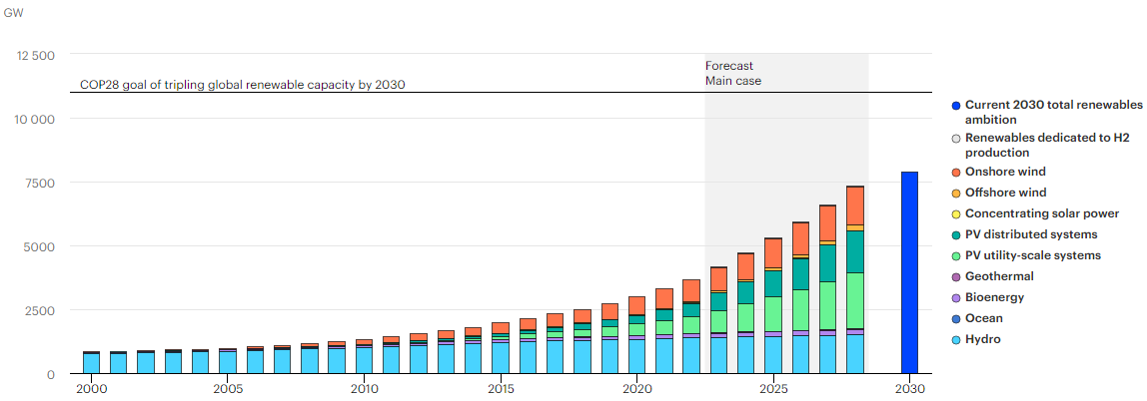
Πλαισιο
Κτηριακός τομέας:
30 % της παγκόσμιας ενεργειακής κατανάλωσης και 26 % των ολικών εκπομπών [1]
Το 50 % της ζήτησης → θέρμανση και ΖΝΧ
Πρόβλεψη για αύξηση ηλεκτρικής κατανάλωσης →12.4 % στην θέρμανση, 37 % στον κλιματισμό έως το 2050 [2]
Βήματα:
Στόχος για 35% μείωση εκπομπών CO₂ του ενεργειακού τομέα σε σχέση με το 2022 έως το 2030 [3]
Με επενδύσεις σε Α.Π.Ε που για το 2023 είχαν αύξηση 40 % από το 2020
Υπερδιπλασιασμός PV και αιολικών
Σχήμα 1: Προβλεπόμενο μείγμα εγκατεστημένης ισχύος [GW] Α.Π.Ε ανά έτος παγκοσμίως [4]
4

Slide 5
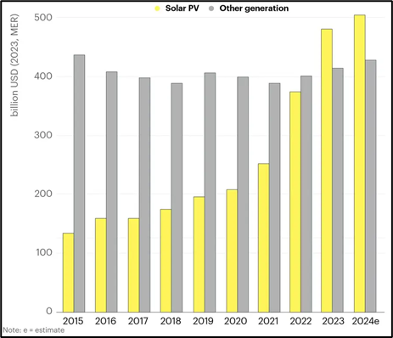
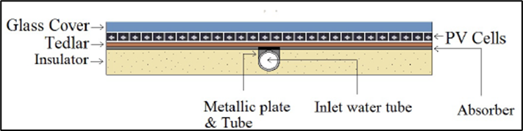
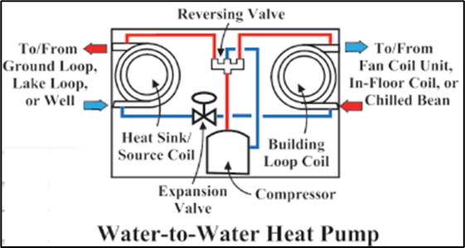
Συλλεκτεσ pvτ και γεωθερμικη αντλια θερμοτητασ
Γιατί φωτοβολταϊκοί θερμικοί συλλέκτες (Photovoltaic Thermal - PVT):
Κάθε 10 ^{ο}C μείωση στην θερμοκρασία των κελιών → αύξηση του ηλεκτρικού τους βαθμού απόδοσης κατά 5 %
Υψηλότερος ολικός β.α (θερμικός και ηλεκτρικός) → καλύτερη εκμετάλλευση της επιφάνειάς τους
Σχήμα 3: Τομή τυπικού υβριδικού συλλέκτη PVT με εναλλάκτη νερού [6]
Γιατί γεωθερμική αντλία θερμότητας (Ground Source Heat Pump – GSHP);
COP εύρους 3.5 έως 5.5
Βελτίωση της απόδοσης και μείωση των εκπομπών άνθρακα (vs ASHP)
Σχήμα 2: Παγκόσμια ετήσια επένδυση [δις $] σε ηλιακή (PV) ενέργεια έναντι άλλων τεχνολογιών ηλεκτροπαραγωγής ανά έτος [5]
Σχήμα 4: Αντλία θερμότητας νερού- νερού με πηγή το έδαφος [7]
5

Slide 6
ΒΙΒΛΙΟΓΡΑΦΙΚΗ ΑΝΑΣΚΟΠΗΣΗ
Πίνακας 1: Συστήματα ηλιακά υποβοηθούμενων γεωθερμικών αντλιών θερμότητας (SGSHP)
Έρευνα | Έμφαση | Κύρια ευρήματα
Bharat Chhugani et al. (2023) | Σύγκριση συστημάτων PVT – GSHP με συστήματα αναφοράς | PVT συλλέκτες παράλληλa με γεωθερμικό εναλλάκτη GHX → 63 % μείωση στις εκπομπές CO₂ σε σχέση με τους λέβητες συμπύκνωσης αερίου
Sommer-feldt και Madani (2019) | Τεχνοoικονομική ανάλυση υβριδικού συστήματος GSHP - PVT | PVT στο υγρό πηγής της Α.Θ (φόρτιση) → μείωση 18 % το μήκος του γεωθερμικού εναλλάκτη GHX → 94 % μείωση στην επιφάνεια εκσκαφής (λόγω διακένων)
Minwoo Lee et al. (2023) | Βελτιστοποίηση συστήματος SGSHP | PVT εν σειρά και παράλληλα → αύξηση COP κατά 24 % και 17 %, αντίστοιχα, στο Βερολίνο και σε 31 % και 23 %, αντίστοιχα, στην Σεούλ σε σύγκριση με το κλασικό GSHP
Marika Pilou et al. (2022) | Συμβατότητα αντλίας θερμότητας πολλών πηγών στο κλίμα της Αθήνας | PVT ίσης επιφάνειας με την οροφή → καθαρή κάλυψη της ηλεκτρικής ζήτησης σε ετήσια βάση 75 % έως 80 % στην νότια Ευρώπη, ενώ στην βόρεια 55 % έως 60 %.
6

Slide 7
ΚΕΦΑΛΑΙΟ
1. ΕΙΣΑΓΩΓΗ
2. ΜΕΘΟΔΟΣ
3. ΜΟΝΤΕΛΟΠΟΙΗΣΗ
4. ΑΠΟΤΕΛΕΣΜΑΤΑ
5. ΣΥΜΠΕΡΑΣΜΑΤΑ
6. ΠΡΟΤΑΣΕΙΣ ΓΙΑ ΜΕΛΛΟΝΤΙΚΗ ΜΕΛΕΤΗ
7

Slide 8
ΜΕΘΟΔΟΣ
ΑΡΧΗ
Διαστασιολόγηση αντλίας θερμότητας
Θερμικά και ψυκτικά φορτία
Εσωτερικά χαρακτηριστικά κτηρίου
Σχεδιασμός κτηριακού κελύφους
Παραμετρική μελέτη
Αρχική διαστασιολόγηση στοιχείων
Τελικό σύστημα
SketchUp
Εναλλακτικά σενάρια
Ενεργειακή ανάλυση
Εργαλεία TRNBuild TRNSYS
Τέλος
8

Slide 9
ΚΕΦΑΛΑΙΟ
1. ΕΙΣΑΓΩΓΗ
2. ΜΕΘΟΔΟΣ
3. ΜΟΝΤΕΛΟΠΟΙΗΣΗ
4. ΑΠΟΤΕΛΕΣΜΑΤΑ
5. ΣΥΜΠΕΡΑΣΜΑΤΑ
6. ΠΡΟΤΑΣΕΙΣ ΓΙΑ ΜΕΛΛΟΝΤΙΚΗ ΜΕΛΕΤΗ
9

Slide 10
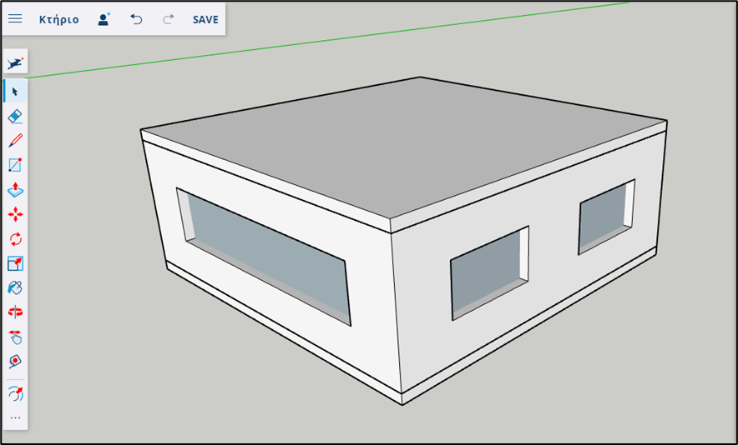
Κτηριακη εγκατασταση
Ιδιότητες των υλικών → από πίνακα 5β ΤΟΤΕΕ [8]
Για την μόνωση: αφρώδης εξηλασμένη πολυστερίνη με άνθρακα σε πλάκες θερμική αγωγιμότητα 0.108 kJ/(h∙m∙Κ), θερμοχωρητικότητα 1.451 kJ/kg και πυκνότητα 30 kg/m³
Οροφή και εξωτερικοί τοίχοι → ανοιχτόχρωμα επιχρίσματα → συντελεστής απορροφητικότητας 0.4 και συντελεστής εκπομπής 0.9
Άτομα 5
Διαστάσεις
10 m x 10 m x 3.5 m
Επιφάνεια 100 m²
Πίνακας 2: Έλεγχος θερμοπερατότητας για θερμική επάρκεια [9]
Δομικό στοιχείο | Μέγιστος επιτρεπόμενος συντελεστής θερμοπερατότητας U [W/(m²∙K)] για ζώνη Β |  | Συντελεστής θερμοπερατότητας U [W/(m²∙K)]
 | Νέο Κτήριο | Ανακαινισμένο κτήριο | Μελετώμενο κτήριο
Οροφή | 0.40 | 0.45 | 0.37
Εξωτερικός τοίχος | 0.45 | 0.50 | 0.34
Δάπεδο σε επαφή με το έδαφος | 0.8 | 0.9 | 0.40
Υαλοπίνακες | 2.6 | 3 | 2.82
Σχήμα 5: Τρισδιάστατο μοντέλο κτηρίου
Σύστημα άμεσου ηλιακού κέρδους:
Μεγαλύτερες γυάλινες επιφάνειες στον νότο
Υψηλή θερμική μάζα
Θερμική προστασία με μόνωση
Πάχους 0.390 m
Πάχους 0.300 m
Πάχους 0.277 m
Επιφάνειας 24.5 m²
ανατολική και δυτική πλευρά 7 m²
νότια πλευρά 10.5 m²
10
Notes:
Ενδεικτικά

Slide 11
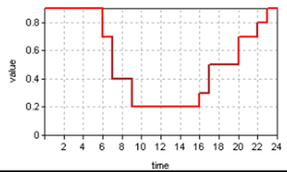
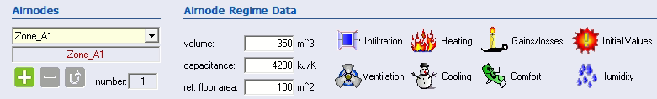
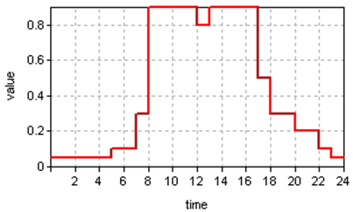
ΧαρακτηρiστiκΑ κτηριου
Σχήμα 6: Περιβάλλον ιδιοτήτων της θερμικής ζώνης
Εσωτερικά κέρδη:
Άτομα: 80 W/άτομο
Φωτισμός: 8.4 W/m²
Εξοπλισμός: 4 W/m²
Σχήμα 7: Χρονοδιάγραμμα ποσοστού παρουσίας κατοίκων ανά ώρα
Διείσδυση (infiltration): 0.5 ACH → υψηλή αεροστεγανότητα
Χωρητικότητα ζώνης: C_{air} = ρ_{air} ∙ V_{air} ∙ Cp_{air} = 420 kJ/Κ 4200 kJ/K
Μέτρια επίπλωση
Εσωτερική σκίαση: κλείνει όταν > 300 W/m² και ανοίγει όταν < 250 W/m²
Αερισμός (ventilation): πρότυπο ASHRAE 62.1.2019: V_{bz} = R_{p} ∙ P_{z} + R_{α} ∙ Α_{z}
Σχήμα 8: Χρονοδιάγραμμα ποσοστού χρήσης εξοπλισμού/φωτισμού ανά ώρα
Νωπός αέρας: 2.5 L/s∙άτομο
[L/s]
0.3 L/s∙m²
11

Slide 12
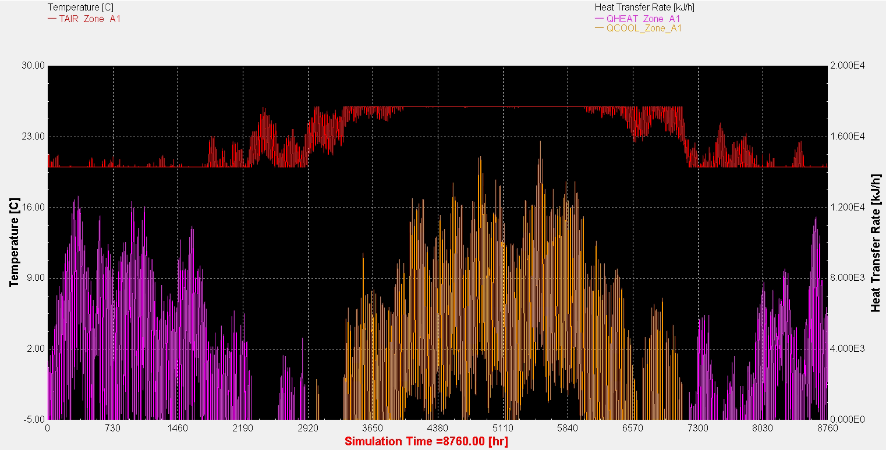
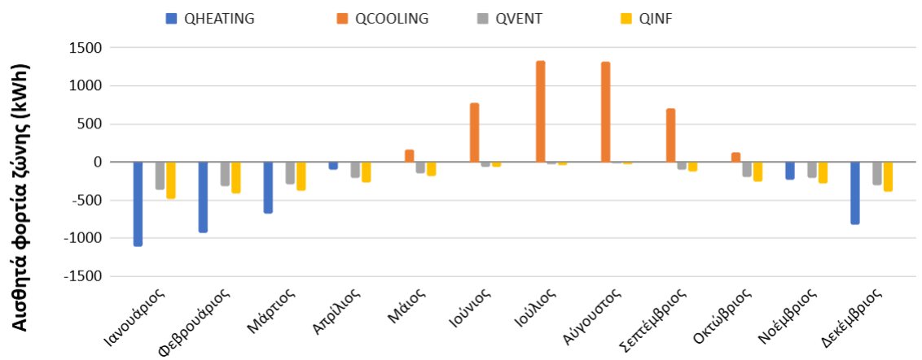
Θερμικα και ψυκτικα φορτια
Σχήμα 10: Μηνιαία θερμικά, ψυκτικά, αερισμού και διείσδυσης φορτία ζώνης
Υψηλά φορτία διείσδυσης και αερισμού την περίοδο θέρμανσης
Σχήμα 9: Θερμικά και ψυκτικά φορτία ζώνης [kJ/h] και θερμοκρασίας [ºC] ζώνης για όλο το έτος
Περίοδος ψύξης: 2888 h έως 7121 h → αρχή Μάϊου - τέλος Οκτωβρίου
Πίνακας 3: Μέγιστα φορτία θέρμανσης και ψύξης
Μέγιστο αισθητό φορτίο | (kW)
Θέρμανσης | 3.49
Ψύξης | 4.36
Θερμοκρασία ρύθμισης (setpoint):
Θέρμανση 20 ºC
Ψύξη 26 ºC
12

Slide 13
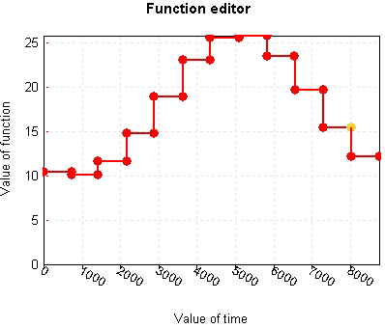
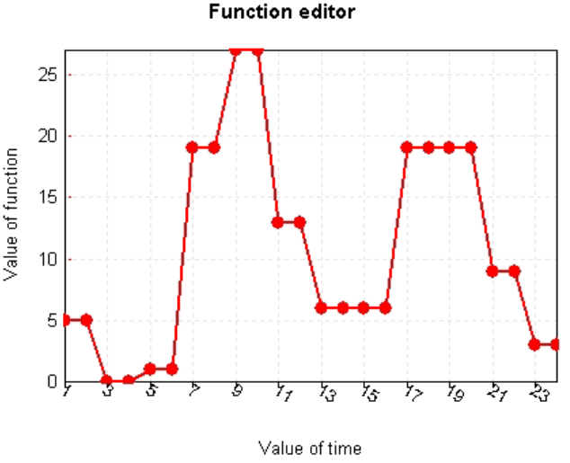
ΖΕΣΤΟ ΝΕΡΟ ΧΡΗΣΗΣ
[ºC]
[L]
Μέγιστο φορτίο ΖΝΧ:
[kg/h]
4.19 kJ/(kg∙K)
[ºC]
Q_{DHW,MAX} = ṁ_{DHW,MAX} ∙ Cp_{w} ∙ (45 - T_{water})
[kJ/hr]
[h]
[h]
Σχήμα 11: θερμοκρασία [ºC] νερού δικτύου για τις ώρες του έτος
Σχήμα 12: Κατανάλωση [L] νερού δικτύου ανά ώρα ημέρας
Προκύπτει Q_{DHW,MAX} = 1.10 kW
Πίνακας 4: Μέγιστα θερμικά και ψυκτικά φορτία
Mέγιστο φορτίο | (kW)
Ολικό θερμικό | 4.59
Ψύξης | 4.36
Θέρμανσης
ΖΝΧ
Θερμικό
3.49 + 1.10 = 4.59 kW
Ισορροπημένα μέγιστα φορτία
13

Slide 14
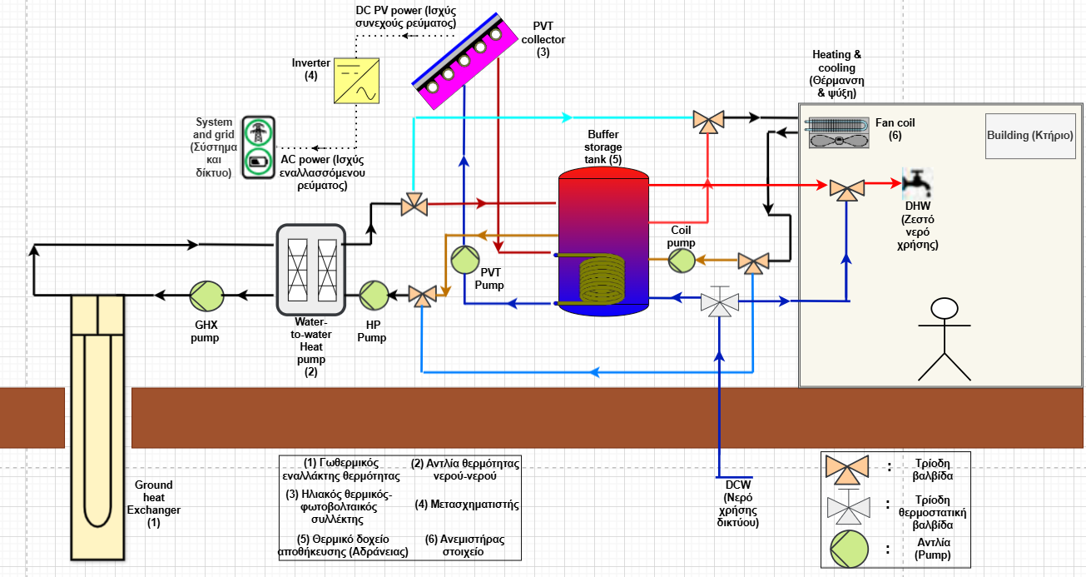
Συστημα τριπαραγωγησ
Πίνακας 5: ΟΝ/OFF στρατηγικές ελέγχου
Στοιχείο | Περίοδος θέρμανσης (Heating ) |  | Περίοδος ψύξης (Cooling)
 | ON | OFF | ON | OFF
WWHP | T_{tank3} ≤ 45 ºC | T_{tank3} ≥ 47 ºC | T_{zone} ≥ T_{set,cool} + 1 ºC ή* T_{tank3} ≤ 45 ºC | T_{zone} ≤ T_{set,cool} - 1 ºC ή* T_{tank3} ≥ 47 ºC
PVT_{pump} | Τ_{PVT} – T_{tank7} ≥ 6 ºC | Τ_{PVT} – T_{tank7} ≤ 2 ºC | >> | >>
GHX_{pump} | Συγχρονισμός με λειτουργία WWHP
HP_{pump} | Συγχρονισμός με λειτουργία WWHP
FAN COIL_{pump} | T_{zone} ≤ T_{set,heat} + 1 ºC | T_{zone} ≥ T_{set,heat} + 1 ºC | ― | ―
* Η δεύτερη συνθήκη μετά το «ή» εξετάζεται αν δεν ικανοποιείται η πρώτη
Σχήμα 13: Κύρια στοιχεία συστήματος τριπαραγωγής
14

Slide 15
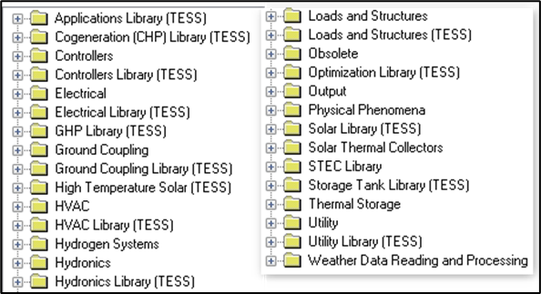
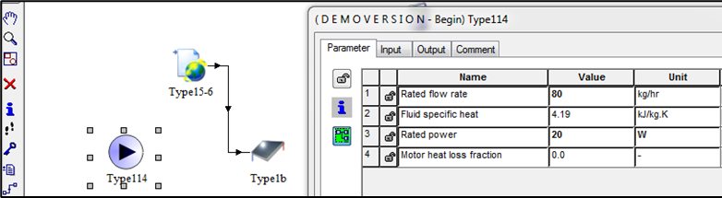
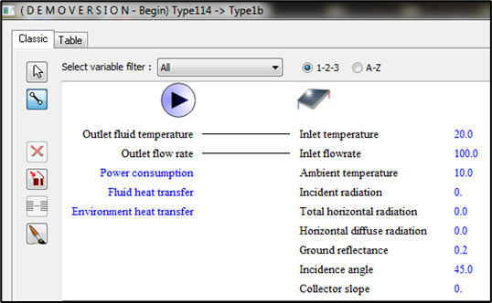
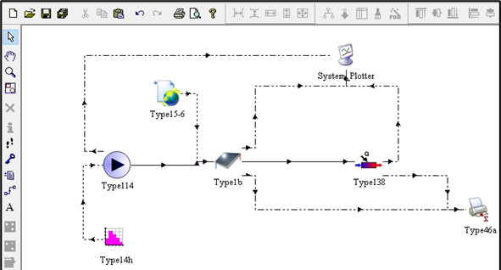
Λογισμικο TRNSYS
Σχήμα 14: Βιβλιοθήκες στοιχείων
Σχήμα 15: Παράμετροι στοιχείου αντλίας
Σύστημα ΖΝΧ ηλιακών συλλεκτών με θερμαντήρα
Γραφήματα
Αρχεία .txt
Σχήμα 16: Διασύνδεση μεταβλητών εξόδου - εισόδου
Σχήμα 17: Ολοκληρωμένη εγκατάσταση
15

Slide 16
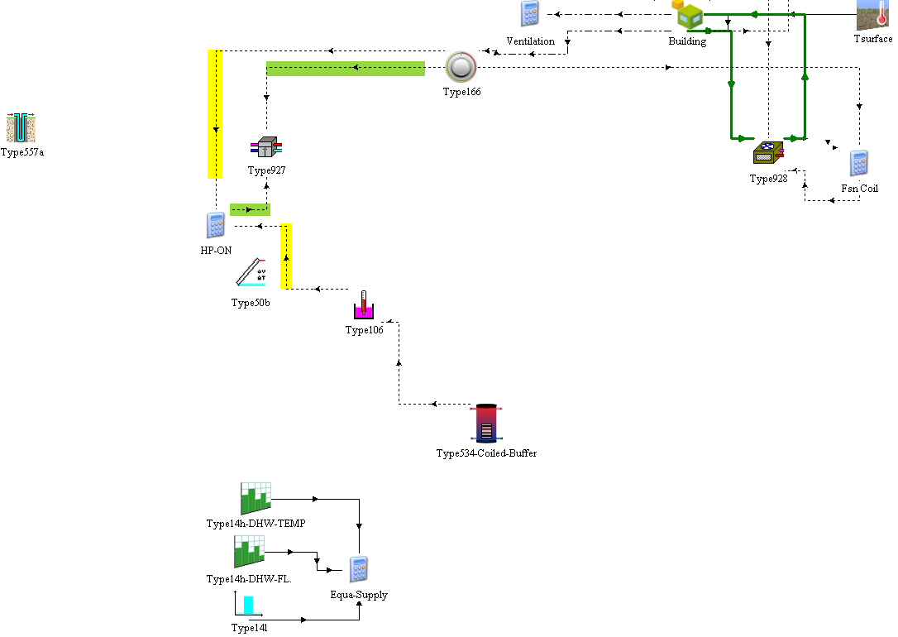
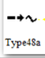
Βασικα στοιχεια συστηματος
Πίνακας 6: Παράμετροι στοιχείων συστήματος
Στοιχείο | Τύπος στο TRNSYS | Διαστασιολόγηση
Αντλία θερμότητας - WWHP | Type 927 | 5.49 kW ονομαστική θερμική και ψυκτική ικανότητα, ισχύς συμπιεστή 1.17 kW, ονομαστικό COP 4.70
Γεωθερμικός εναλλάκτης – GHX (προπυλενογλυκόλη – νερό 10 % – 90 % κατ’ όγκο) | Type 557a | Βάθος 80 m, μια οπή διαμέτρου 0.15 m, θερμική αγωγιμότητα 3.12 W/m∙K και θερμοχωρητικότητα όγκου απoθήκευσης 2692 kJ/m³/k
Hλιακοί συλλέκτες – PVT (προπυλενογλυκόλη – νερό 20 % – 80 % κατ’ όγκο) | Type 50b | Επιφάνεια 14.63 m², κλίση 36.25^{ο}, απώλειες πυθμένος και πλευρών 8.6 W/m², συντελεστής διαπερατότητας γυαλιού 0.9, ονομαστικός ηλεκτρικός β.α 20.4 %,
Μετασχηματιστής - Inverter | Type 48a | Βαθμός απόδοσης 95 %
Δοχείο αδράνειας – Buffer | Type 534 - Coiled | Όγκος 0.7 m³, θερμικές απώλειες 0.462 W/(m²∙K), Μήκος εναλλάκτη 31.73 m, εξωτερική διάμετρος σωλήνωσης 0.022 m
Ανεμιστήρας στοιχείο – Fan coil | Type 928 | Ονομαστική θερμική/αισθητή ψυκτική ικανότητα 6.35 kW/4.59 kW, ονομαστική παροχή 1116 m³/h, ισχύς ανεμιστήρα 110 W
Σχήμα 18: Κύρια στοιχεία συστήματος τριπαραγωγής στο TRNSYS
16

Slide 17
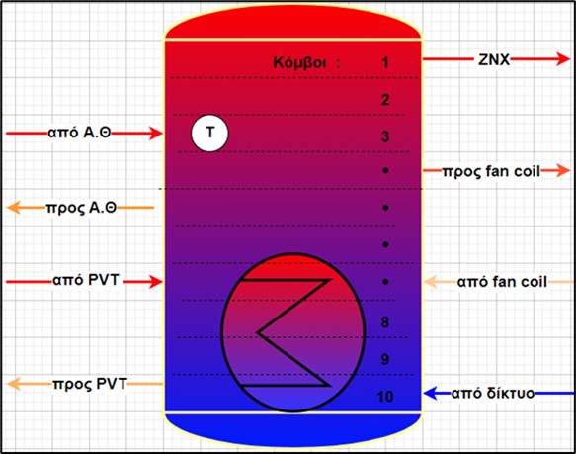
δοχειο αδρανειασ
Ένας βυθισμένος ελικοειδής εναλλάκτης
Τρία ρεύματα εισόδου - εξόδου
Δέκα ισοθερμικοί κόμβοι
Θερμοστοιχείο στον κόμβο 3 για έλεγχο:
Αν Τ < 45 ^{ο}C → ενεργοποίηση της Α.Θ
Αν Τ > 47 ^{ο}C → απενεργοποίηση
Σχήμα 19: Συνδεσμολογία δοχείου αδράνειας
17

Slide 18
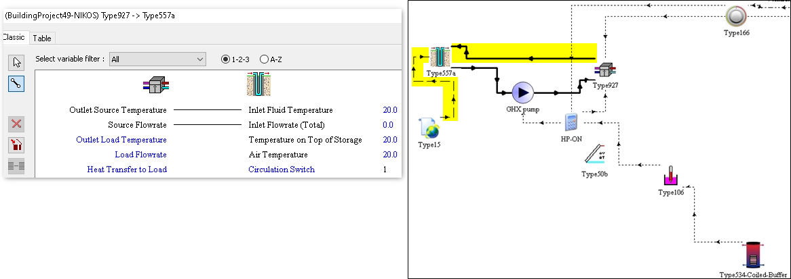
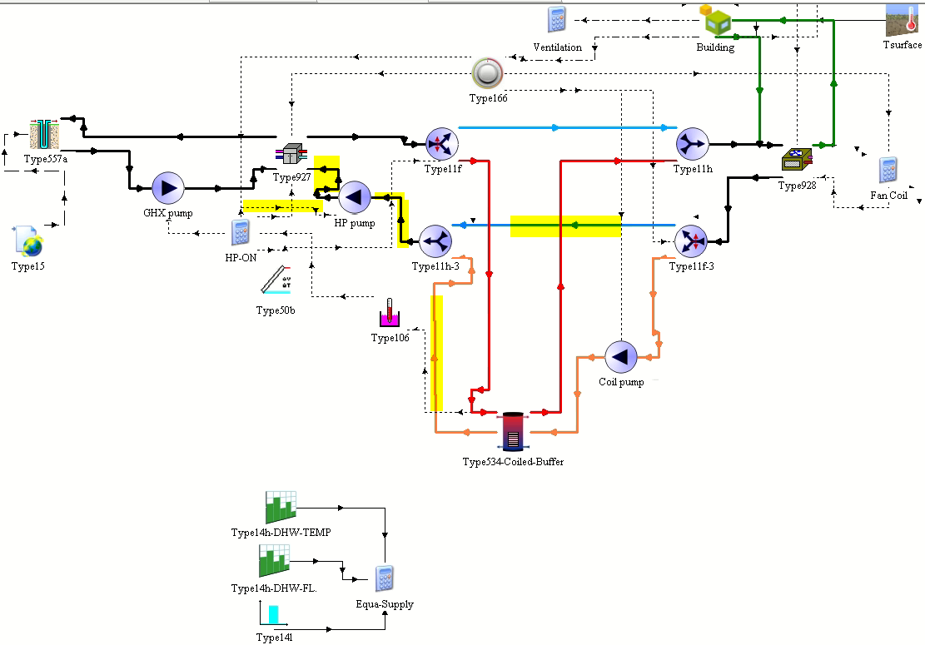
ΒΡΟΓΧΟΙ ΑΝΤΛΙΑς ΘΕΡΜΟΤΗΤΑς
Σχήμα 20: Βρόγχος αντλίας θερμότητας - γεωθερμικού εναλλάκτη και αντλίας του
Σχήμα 21: Βρόγχος γεωθερμικής αντλίας θερμότητας – fan coil – δοχείου αδράνειας με τους διαχωριστές και τους μίκτες υγρών
17

Slide 19
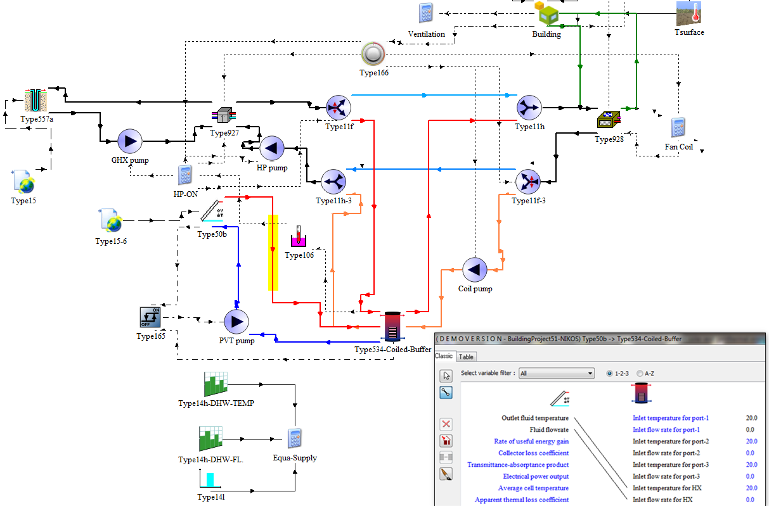
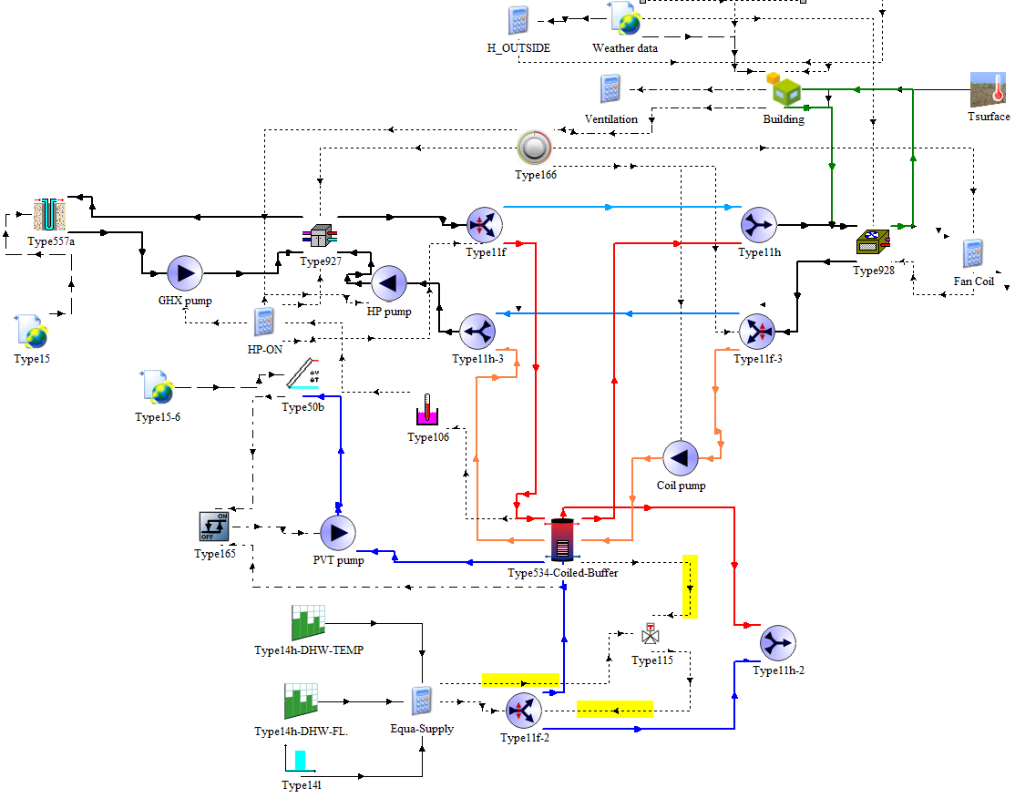
ΒΡΟΓΧΟΙ ΗΛΙΑΚΩΝ ΣΥΛΛΕΚΤΩΝ ΚΑΙ ΖΝΧ
Σχήμα 22: Βρόγχος ηλιακών συλλεκτών – δοχείου αδράνειας με κυκλοφορητή και με διαφορικό ελεγκτή του
Σχήμα 23: Βρόγχος διαχωριστή ΖΝΧ με δοχείο, τρίοδη βαλβίδα και μίκτη ροής του
18

Slide 20
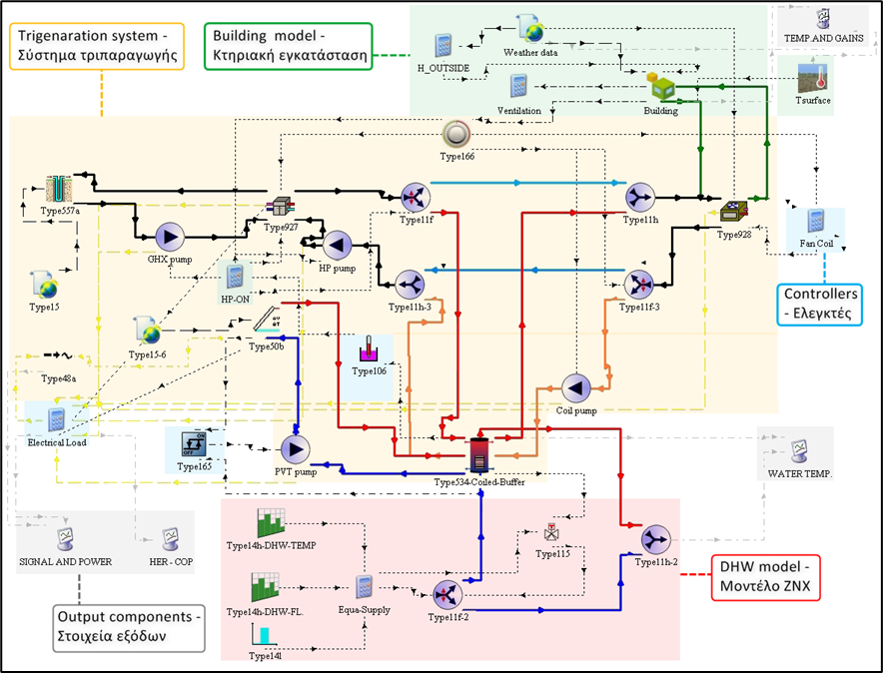
ΟΛΟΚΛΗΡΩΜΕΝΟ ΣΥΣΤΗΜΑ
Σχήμα 24: Τελικό σύστημα τριπαραγωγής στο TRNSYS
19

Slide 21
ΚΕΦΑΛΑΙΟ
1. ΕΙΣΑΓΩΓΗ
2. ΜΕΘΟΔΟΣ
3. ΜΟΝΤΕΛΟΠΟΙΗΣΗ
4. ΑΠΟΤΕΛΕΣΜΑΤΑ
5. ΣΥΜΠΕΡΑΣΜΑΤΑ
6. ΠΡΟΤΑΣΕΙΣ ΓΙΑ ΜΕΛΛΟΝΤΙΚΗ ΜΕΛΕΤΗ
20

Slide 22
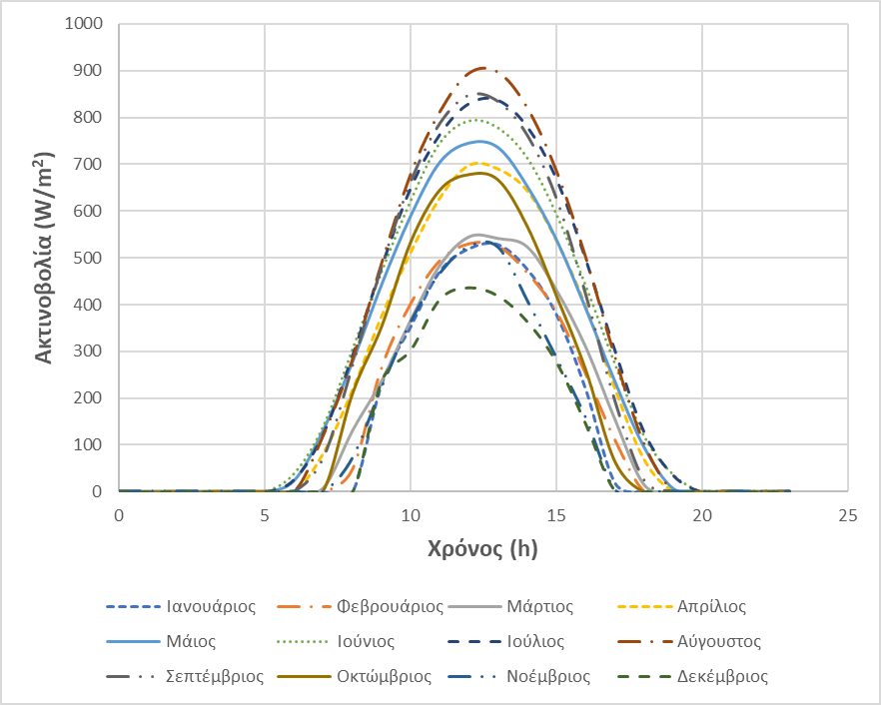
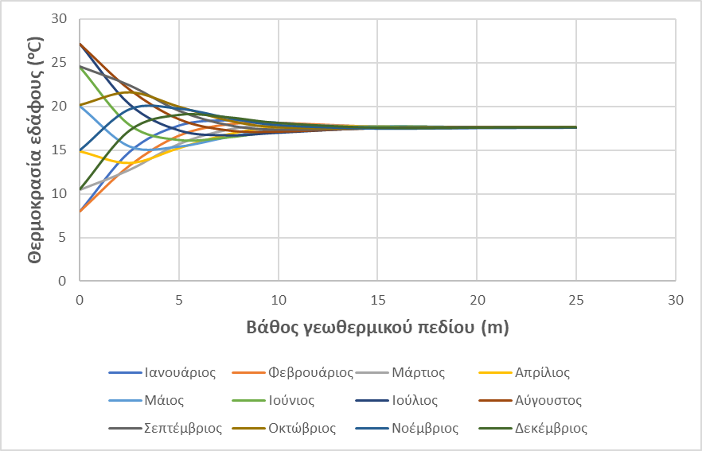
ΜΕΤΕωΡΟΛΟΓΙΚΑ ΚΑΙ ΓΕΩΛΟΓΙΚΑ ΔΕΔΟΜΕΝΑ
Σχήμα 26: Θερμοκρασία γεωθερμικού πεδίου (Αθήνας) συναρτήσει του βάθους για την μέση ημέρα των μηνών
Σχήμα 25: Ολική προσπίπτουσα (total tilted) ακτινοβολία κεκλιμένης επιφάνειας μέσης μέρας (Αθήνας)
Σταθεροποίηση στην αδιατάρακτη θερμοκρασία → 17.6 ºC μέση ετήσια θερμοκρασία ξηρού βολβού
Αμμόπετρα: θερμική αγωγιμότητα 2.8 W/m ∙ K
Αθηναϊκός σχιστόλιθος: 3.3 W/m∙K
21

Slide 23
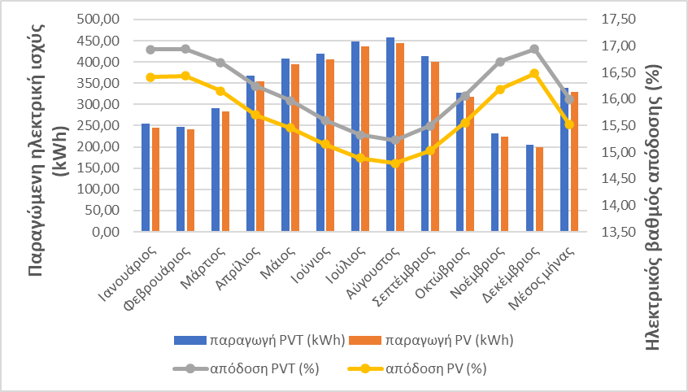
ΣΥΓΚΡΙΣΗ PVT ΜΕ pv
Ρύθμιση μηδενικής παροχής εντός του εναλλάκτη των PVT για να προσομοιαστεί η συμπεριφορά συμβατικού PV → καθόλου θερμική αποφόρτιση κελιών
[%] 20.4 % 0.0034 Κ⁻¹ 25 ºC
n_{PV} = n_{Tref} ∙ [1 – C ∙ (Τ_{cell} - T_{ref})]
[kJ/h]
[kJ/h∙m²]
Power = (τα)_{n} ∙ IAM ∙ G_{T} ∙ A_{PV} ∙ n_{PV}
ΙΑΜ = (τα)/(τα)_{n}
Aυξημένη ηλεκτροπαραγωγή των PVT για όλη την διάρκεια του έτους
Σχήμα 27: Παράγοντες απόδοσης PVT και ιδεατών PV
Ο ηλεκτρικός β.α του μέσου μήνα από 16.00 % για τους PVT καταλήγει σε 15.52 % για τους PV → μείωση 3 %.
22

Slide 24
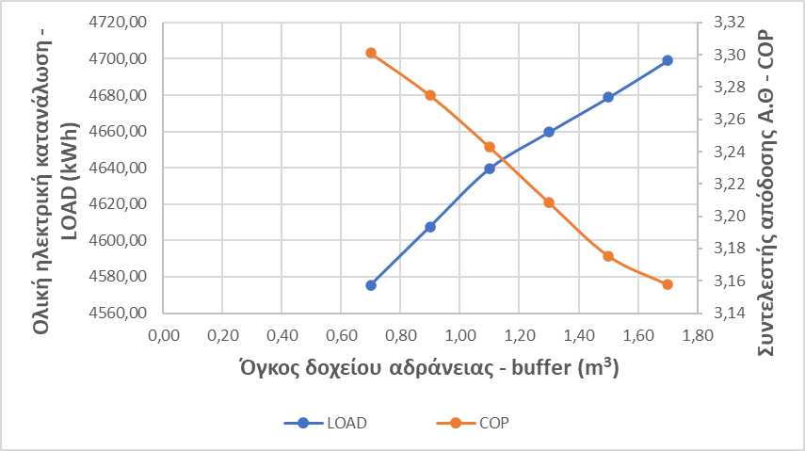
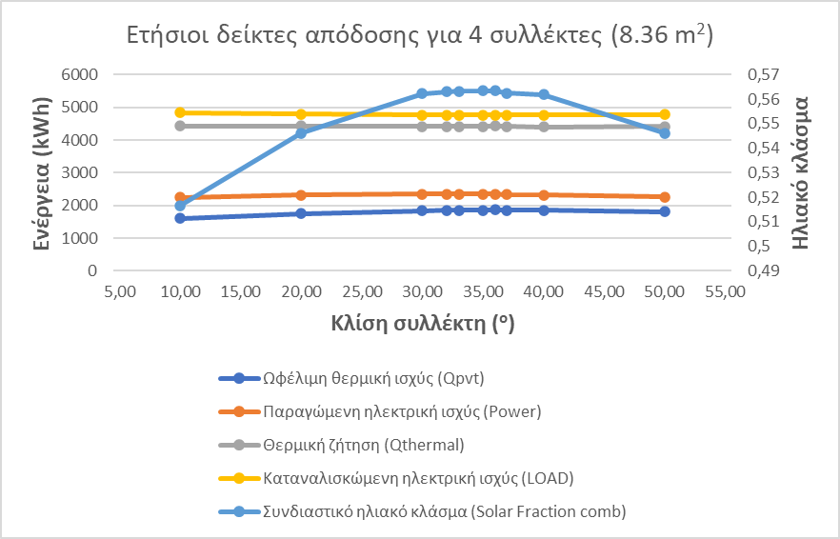

Παραμετρικη μελετη (1)
Σχήμα 28: Ετήσια ολική ηλεκτρική κατανάλωση και ετήσιος μέσος συντελεστής απόδοσης για διαφορετικούς όγκους δοχείου
Σχήμα 29: Ετήσιοι δείκτες απόδοσης για διαφορετικές κλίσεις συλλέκτη
Q_{PVT} = $\dot{m}$ ∙ C_{p} ∙ (T_{solar, outlet} – T_{solar, inlet})
LOAD = P_{pumps} + P_{HP} + P_{FCU}
Όλα σε [kJ/h]
Solar Fraction_{comb} = (Q_{pvt} + Power) / (Q_{thermal} + LOAD)
Για 0.7 m³ o μέσος ετήσιος βαθμός απόδοσης COP βελτιώνεται κατά 4.6 % και η ετήσια ολική κατανάλωση συστήματος κατά 2.7 % συγκρίνοντας τον με 1.7 m³
Για 10^{ο} κλίση το συνδυαστικό ηλιακό κλάσμα μειώνεται κατά 8.9 % και για 50^{ο} κατά 3.1 % σε σχέση με τις 36.25^{ο}
΄
23

Slide 25
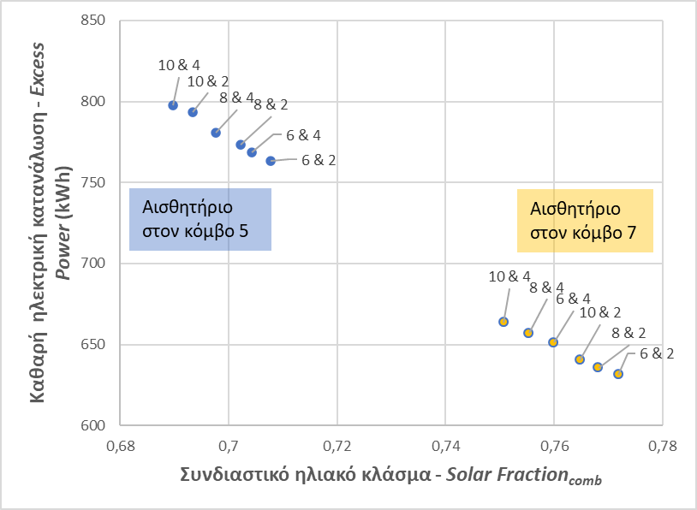
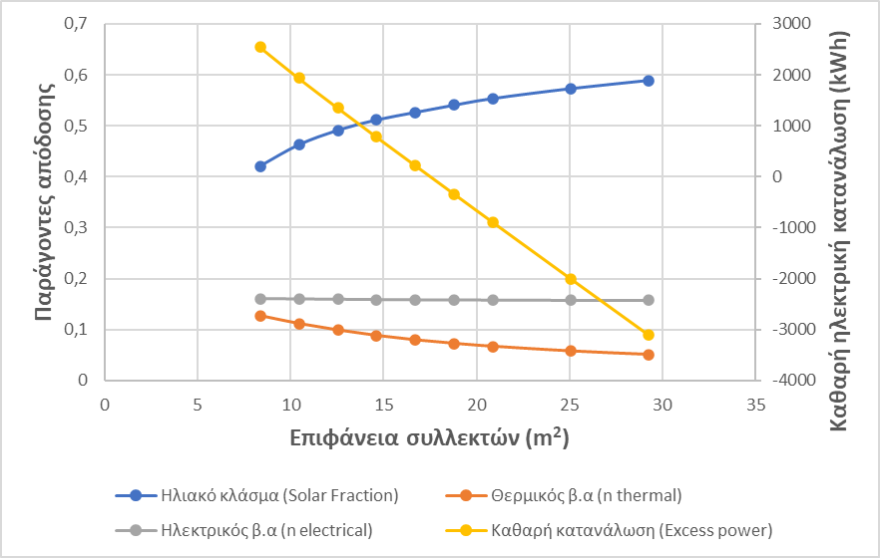
ΠΑΡΑΜΕΤΡΙΚΗ ΜΕΛΕΤΗ (2)
[%] [kJ/h]
[%] [kJ/h∙m²]
n_{thermal} = Q_{PVT} / (A_{PV} ∙ G_{T})
Solar Fraction = Q_{PVT} / (Q_{thermal})
Καθαρή ηλεκτρική κατανάλωση:
> 0 αν αγοράστηκε από δίκτυο
< 0 αν πωλήθηκε
Σχήμα 30: Ετήσιοι δείκτες απόδοσης για διαφορετικές επιφάνειες συλλεκτών
Σχήμα 31: Εύρεση βέλτιστου συνδυασμού ανώτερης και κατώτερης διαφορικής θερμοκρασίας (i & j) του ελεγκτή των συλλεκτών και της θέσης του αισθητηρίου του
Ανώτερη διαφορική θερμοκραασία έναρξης 6 ^{ο}C και κατώτερη (υστέρηση) 2 ^{ο}C στον κόμβο 7 → αύξηση 11.6 % του συνδυαστικού ηλιακού κλάσματος και 26.3 % μείωση στην καθαρή ηλεκτρική κατανάλωση
Μετάβαση από τα 8.36 στα 29.36 m² → 28.9 % αύξηση της ηλιακής θερμικής κάλυψης → 149.6 % ελάττωση του θερμικού β.α
24

Slide 26
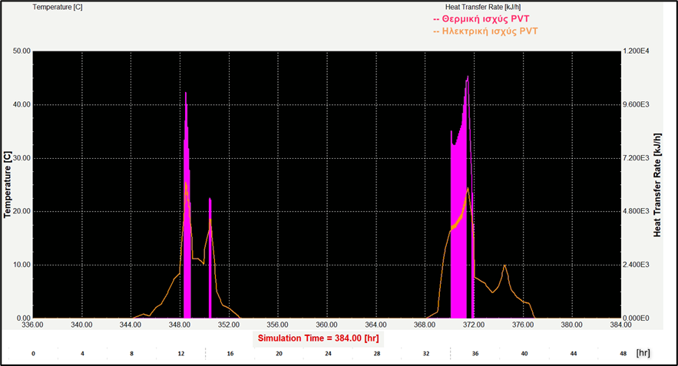
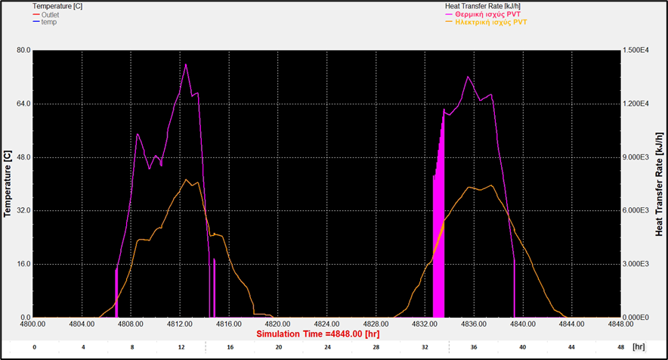
ΓΡΑΦΗΜΑΤΑ ΠΡΟΣΟΜΟΙΩΣΗΣ
Χειμερινή vs θερινή λειτουργία
Σχήμα 32: Παραγωγή θερμότητας και ηλεκτρισμού [kJ/hr] από PVT για την 15^{η} και 16^{η} Ιανουαρίου
Σχήμα 33: Παραγωγή θερμότητας και ηλεκτρισμού [kJ/hr] από PVT για την 20^{η} και 21^{η} Ιουλίου
25

Slide 27
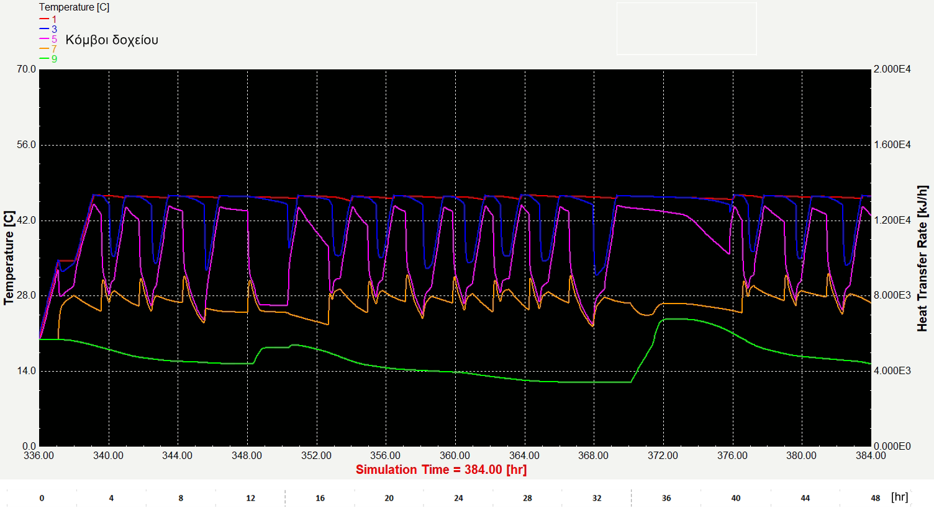
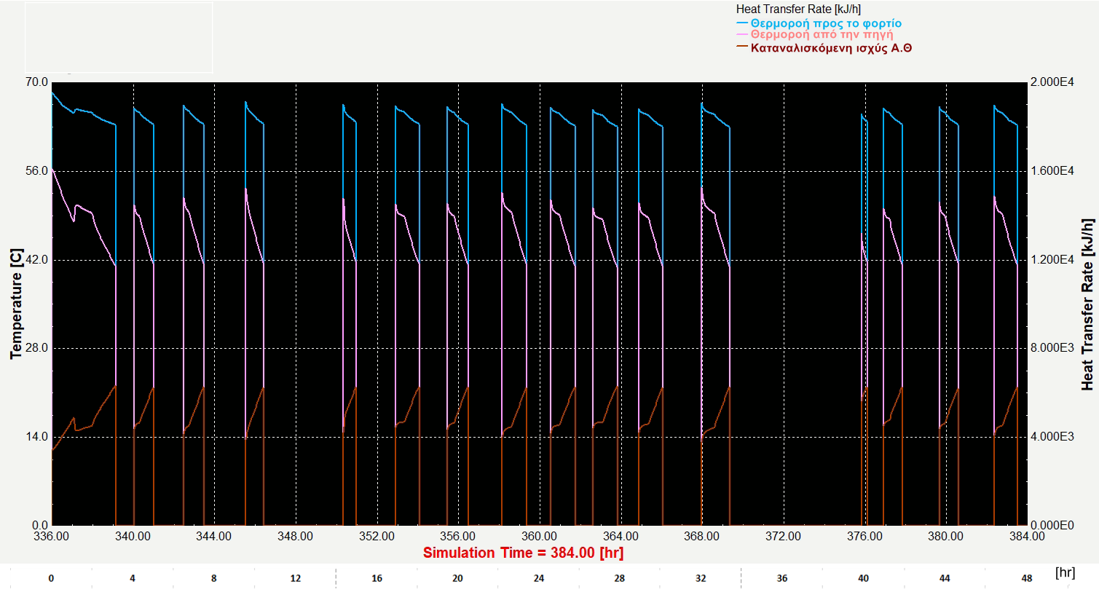
ΓΡΑΦΗΜΑΤΑ ΠΡΟΣΟΜΟΙΩΣΗΣ
Χειμερινή λειτουργία
Σχήμα 34: Θερμοκρασίες των κόμβων του δοχείου ^{ο}C για την 15^{η} και 16^{η} Ιανουαρίου
Σχήμα 35: Θερμικές ροές [kJ/hr] προς το υγρό φορτίου (συμπυκνωτή), από το υγρό πηγής (ατμοποιητή) και κατανάλωση ισχύος (συμπιεστή) A.Θ ανά ώρα την 15^{η} και 16^{η} Ιανουαρίου
Εύρος:12 ^{ο}C έως 47 ^{ο}C
Συχνότητα ενεργοποίησης: 16 φορές/ημέρα → ανά 90 λεπτά
26
Notes:
Τα ποσά θερμότητας που διακινεί η Α.Θ και τα διαστήματα που ενεργοποιείται

Slide 28
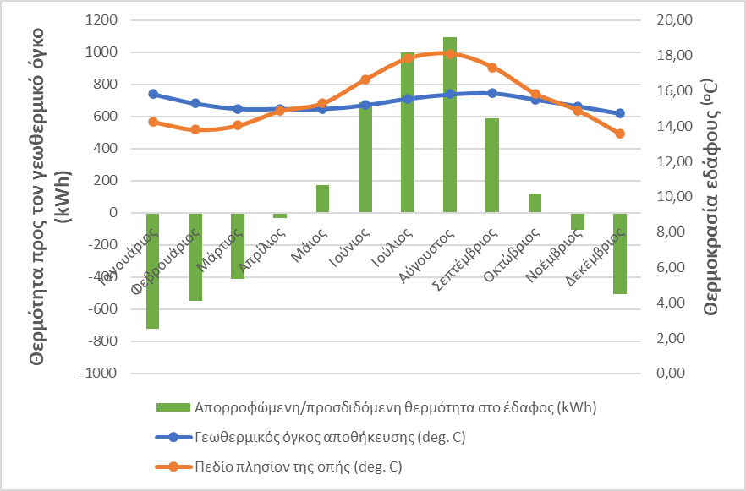
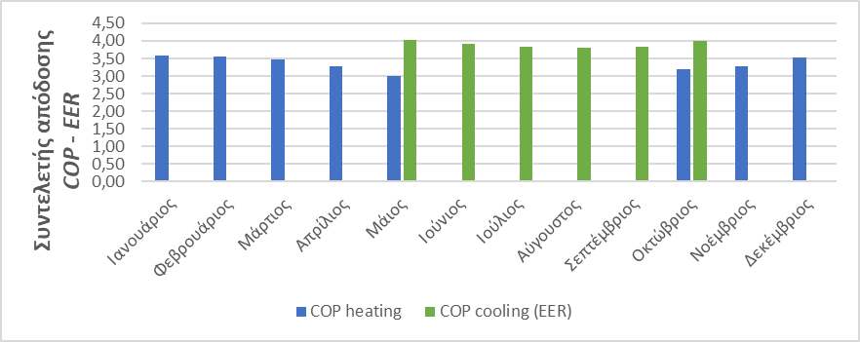
ΓΕΩΘΕΡΜΙΚΗ ΑΝΤΛΙΑ ΘΕΡΜΟΤΗΤΑΣ
Μax
Μax
Μin
Μin
Μax
Μin
Σχήμα 36: Μέσος ημερίσιος συντελεστής απόδοσης ανά μήνα (μπλέ- θέρμανση, πράσινο – ψύξη)
Σχήμα 37: Μέση θερμοκρασία εδάφους και απορροφώμενα (<0) ή προσδιδόμενα (>0) ποσά θερμότητας ανά μήνα
Συνολική ετήσια κατανάλωση Α.Θ σε θέρμανση 948 kWh και σε ψύξη 758 kWh
Συνολική ετήσια απορροφώμενη θερμότητα -2349 kWh και προσδιδόμενη 3696 kWh
Απόδοση:
COP σε λειτουργία θέρμανσης από 3.00 έως 3.56
EER σε λειτουργία ψύξης από 3.80 έως 4.02
Mηνιαία μέση θερμοκρασία:
Όγκος αποθήκευσης: ελάχιστη 14.72 ^{ο}C και μέγιστη 15.87 ^{ο}C
Έδαφος πλησίον της οπής: ελάχιστη 13.58 ^{ο}C και μέγιστη 18.10 ^{ο}C
27

Slide 29
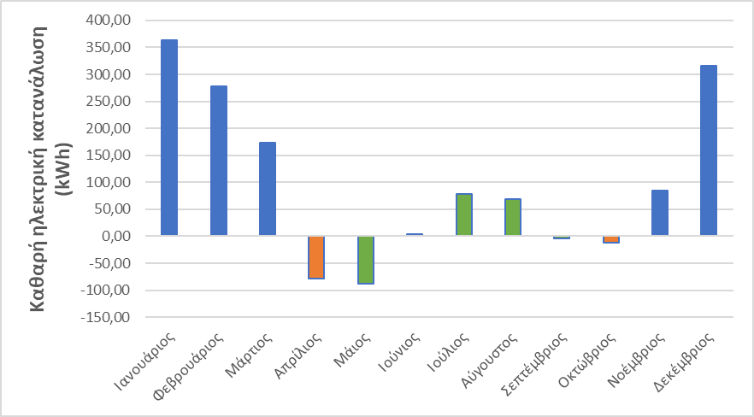
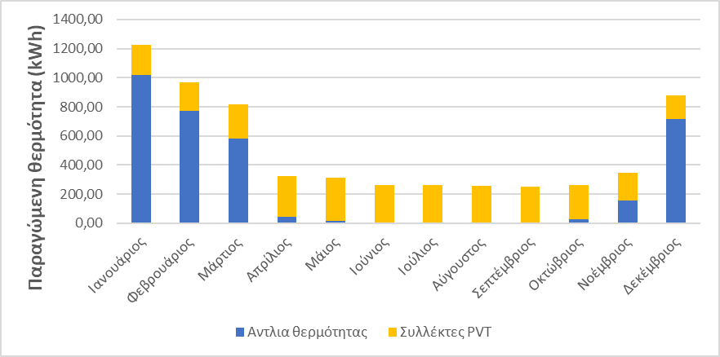
Συλλεκτεσ PVT
Σχήμα 38: Καθαρή ηλεκτρική κατανάλωση ανά μήνα (μπλέ – θέρμανση, πράσινο – ψύξη, πορτοκαλί – θέρμανση και ψύξη)
Σχήμα 39: Παραγόμενη ωφέλιμη θερμότητα Α.Θ και PVT ανά μήνα
Συνολική ετήσια καθαρή ηλεκτρική κατανάλωση 1185 kWh
Οι θερμικές ανάγκες από Ιούνιο έως Σεπτέμβριο που αφορούν τις απαιτήσεις για ΖΝΧ καλύπτονται εξολοκλήρου από τους PVT
Τον Ιανουάριο, η Α.Θ παρέχει το 83 % του ολικού θερμικού φορτίου, ενώ τον Μάιο το 5 % και τον Οκτώβριο το 10%
Ο Μάιος παρουσιάζει την ελάχιστη καθαρή κατανάλωση με τιμή -88.56 kWh και την μέγιστη ημερήσια προσδιδόμενη θερμότητα των συλλεκτών 9.52 kW
Η μέγιστη μέση παραγωγή ηλεκτρισμού εμφανίζεται τον Αύγουστο με 14.78 kWh/ημέρα
28

Slide 30
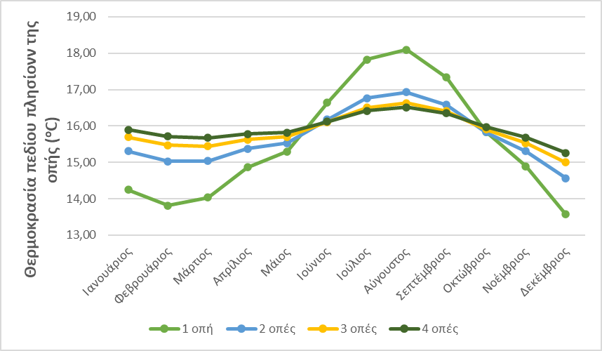
ΑΡΙΘΜΟΣ ΟΠΩΝ ΓΕΩΤΡΗΣΗΣ
Πίνακας 6: Ετήσιοι πάράμετροι απόδοσης για διαφορετικό αριθμό γεωτρήσεων
Αριθμός οπών |  | 1 | 2 | 3 | 4
Μέσες μηνιαίες τιμές ανά έτος | Καθαρή ηλεκτρική κατανάλωση (kWh) | 98.73 | 100.73 | 113.85 | 128.84
 | Συντελεστής απόδοσης COP | 3.51 | 3.66 | 3.76 | 3.79
 | Δείκτης ενεργειακής απόδοσης EER | 3.86 | 4.84 | 5.16 | 5.33
Αύξηση
30.5 %
λόγω αντλιών
Αυξήσεις
0.3 μονάδες
1.5 μονάδα
Σχήμα 40: Μέση θερμοκρασία γεωθερμικού όγκου αποθήκευσης για διαφορετικό αριθμό οπών
Εξομάλυνση των θερμοκρασιακών μεταβολών όσο ο αριθμός οπών γίνεται μεγαλύτερος
29
Notes:
Οι επιμέρους παροχές των οπών αθροίζονται σε μία λόγω της παράλληλης συνδεσμολογίας → ποσοστιαία αύξηση της ονομαστικής της ισχύος της αντλίας → μεγαλύτερη κατανάλωση → επισκίαση βελτίωσης COP, EER
Η εξήγηση σε αυτό μπορεί να αναζητηθεί στα περίσσεια ποσά θερμότητας που η Α.Θ εξάγει σε λειτουργία ψύξης στο έδαφος, σε σύγκριση με αυτά που απορροφά σε λειτουργία θέρμανσης, καθώς στην πρώτη περίπτωση πρέπει να απορρίψει και το θερμικό φορτίο που προκύπτει από την λειτουργία του συμπιεστή της. Οι υψηλότερες μέσες θερμοκρασίες πεδίου δυσχεραίνουν σε μεγαλύτερο βαθμό την απόδοση παραγωγής ψύξης.

Slide 31
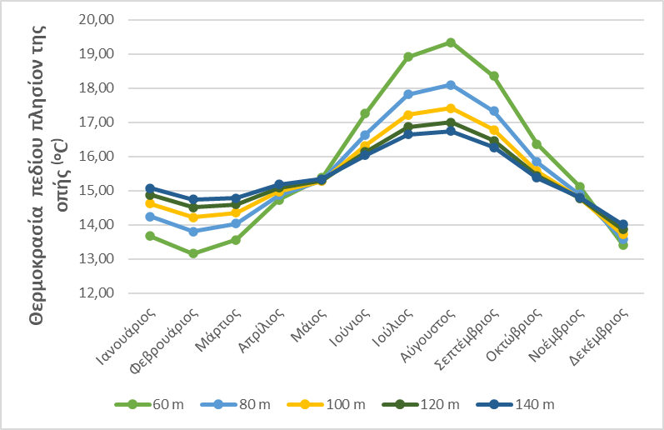
Βαθοσ γεωτρησησ
Πίνακας 7: Ετήσιοι πάράμετροι απόδοσης για διαφορετικό αριθμό γεωτρήσεων
Βάθος γεώτρησης (m) |  | 60 | 80 | 100 | 120 | 140
Μέσες μηνιαίες τιμές ανά έτος | Καθαρή ηλεκτρική κατανάλωση (kWh) | 109.52 | 98.73 | 92.83 | 89.50 | 87.33
 | Συντελεστής απόδοσης COP | 3.40 | 3.51 | 3.56 | 3.58 | 3.60
 | Δείκτης ενεργειακής απόδοσης EER | 3.36 | 3.86 | 4.16 | 4.37 | 4.51
Μείωση
25.4 %
Αυξήσεις
5.9 %
37.2 %
Σχήμα 41: Μέση θερμοκρασία γεωθερμικού όγκου αποθήκευσης για διαφορετικά βάθη γεώτρησης
Εξομάλυνση των θερμοκρασιακών μεταβολών όσο τα βάθη οπών γίνονται μεγαλύτερα
30
Notes:
Οι βελτιώσεις στην απόδοση της Α.Θ προκύπτουν από τις ευνοϊκότερες θερμοκρασίες εισόδου του υγρού πηγής της Α.Θ, όπως διακρίνεται και από τους χάρτες απόδοσής της (Σχήμα 5.36), καθώς η θερμοκρασιακή ανύψωση που ο συμπιεστής της πρέπει να καλύψει γίνεται μικρότερη, μειώνοντας το έργο του

Slide 32
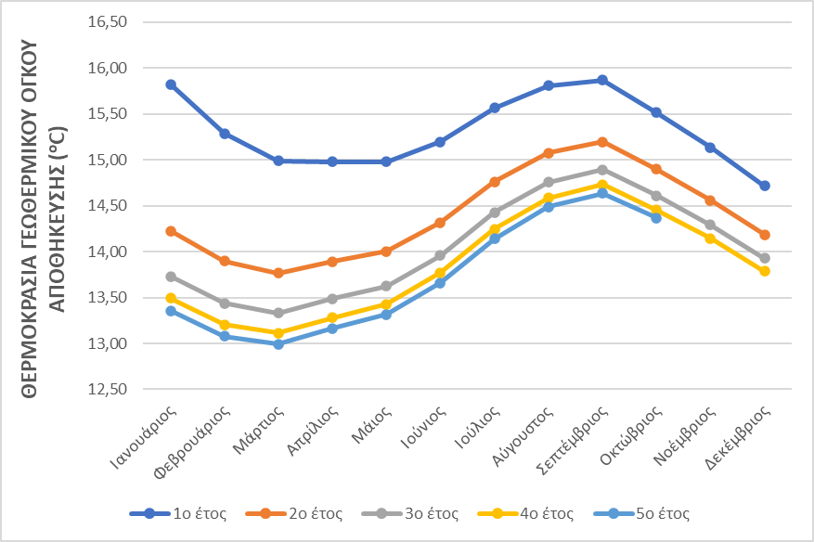
ΜΑΚΡΟΠΡΟΘΕΣΜΗ ΛΕΙΤΟΥΡΓΙΑ ΜΟΝΑΔΑΣ
Θερμοκρασιακές μειώσεις έως 2.5 (Ιανουάριο) από 1^{ο} έως 5^{ο} έτος λειτουργίας
Χειρότερη απόδοση στην θέρμανση → αύξηση του χάσματος COP και EER (3.51 έναντι 3.86)
Εξέταση σεναρίου επαναφόρτισης του εδάφους
^{ο}C
Σχήμα 42: Μακροπρόθεσμη θερμοκρασία γεωθερμικού όγκου αποθήκευσης
31

Slide 33
ΚΕΦΑΛΑΙΟ
1. ΕΙΣΑΓΩΓΗ
2. ΜΕΘΟΔΟΣ
3. ΜΟΝΤΕΛΟΠΟΙΗΣΗ
4. ΑΠΟΤΕΛΕΣΜΑΤΑ
5. ΣΥΜΠΕΡΑΣΜΑΤΑ
6. ΠΡΟΤΑΣΕΙΣ ΓΙΑ ΜΕΛΛΟΝΤΙΚΗ ΜΕΛΕΤΗ
32

Slide 34

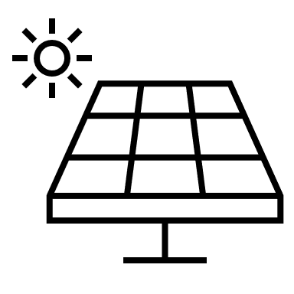

Συμπερασματα παραμετρικησ μελετησ
Όγκος δοχείου αδράνειας
Η επιλογή όσο το δυνατόν μικρότερου όγκου δοχείου ενδείκνυται (λόγω COP και καθαρής ηλεκτρική κατανάλωσης)
Κλίση συλλέκτη
Γωνίες μεγαλύτερες από 40^{ο} και μικρότερες των 30^{ο} είναι θεμιτό να αποφεύγονται (συνδυαστικό ηλιακό κλάσμα)
Επιφάνεια συλλέκτη
Αυξάνοντας την επιφάνεια των PVT το ποσοστό ηλιακής κάλυψης γίνεται όλο και υψηλότερο με μικρότερο ρυθμό και ο θερμικός βαθμός απόδοσης μειώνεται αισθητά
Με την χρησιμοποίηση μεγαλύτερων συλλεκτικών επιφανειών η καθαρή κατανάλωση ηλεκτρικής ισχύος μειώνεται σχεδόν γραμμικά
Έλεγχος κυκλοφορητή PVT
Το αισθητήριο θερμοκρασίας του διαφορικού ελεγκτή των PVT στο δοχείο προτείνεται να βρίσκεται σε χαμηλό (7^{ο}) κόμβο, με μικρή ανώτερη διαφορική θερμοκρασία έναρξης (6 ^{ο}C) και μικρή υστέρηση (2 ^{ο}C), ώστε οι συλλέκτες να δουλεύουν σε χαμηλότερες θερμοκρασίες → βελτίωση ηλεκτρικού β.α
31

Slide 35


Συμπερασματα ενεργειακησ αναλυσησ
Οι ανάγκες θέρμανσης, ψύξης και ΖΝΧ καλύπτονται στο 100 % από το υπάρχον σύστημα
Το βασικό σύστημα χαρακτηρίζεται αποδοτικό με βάση τις τεχνικές οδηγίες της ASHRAE [7] → δείκτες απόδοσης COP 3.51 και EER 3.86, δηλαδή τιμές άνω των 3.5
Συλλέκτες PVT με 11.1 % μέσο ετήσιο θερμικό βαθμό απόδοσης και 16.0 % ηλεκτρικό
Η προσθήκη των ηλιακών συλλεκτών PVT οδηγεί σε χαμηλές καθαρές ηλεκτρικές καταναλώσεις ανά μήνα, λαμβάνοντας ακόμα και αρνητικές τιμές (πλεόνασμα), φτάνοντας τον Μάιο σε -2.86 kWh/ημέρα και το μέγιστο στις 11.75 kWh/ημέρα τον Ιανουάριο
Από τον Ιούνιο έως τον Σεπτέμβριο, οι θερμικές ανάγκες καλύπτονται εξολοκλήρου από τους PVT συλλέκτες
Η αύξηση του αριθμού οπών γεωτρήσεων από έναν σε τέσσερεις → δείκτες COP και EER με τιμές 3.79 και 5.33, αλλά η σχεδιαστική επιλογή αυτή όμως δεν προτείνεται, γιατί οδηγεί σε αυξημένη μέση μηνιαία καθαρή κατανάλωση κατά 30.5 % (λόγω αντλιών).
Ενδείκνυται η εκβάθυνση του μήκους των οπών, καθώς από τα 80 στα 140 m → οι δείκτες COP και ΕΕR αυξάνονται κατά 5.9 % και 37.2 % αγγίζοντας τιμές 3.60 και 4.51, αντίστοιχα και ταυτόχρονα ελαττώνεται η καθαρή μέση μηνιαία ηλεκτρική κατανάλωση κατά 25.4 %
Η μακροπρόθεσμη μείωση στην θερμοκρασία του εδάφους που προκύπτει από λειτουργία 5 ετών πρέπει να ελέγχεται
32

Slide 36
ΚΕΦΑΛΑΙΟ
1. ΕΙΣΑΓΩΓΗ
2. ΜΕΘΟΔΟΣ
3. ΜΟΝΤΕΛΟΠΟΙΗΣΗ
4. ΑΠΟΤΕΛΕΣΜΑΤΑ
5. ΣΥΜΠΕΡΑΣΜΑΤΑ
6. ΠΡΟΤΑΣΕΙΣ ΓΙΑ ΜΕΛΛΟΝΤΙΚΗ ΜΕΛΕΤΗ
33

Slide 37




ΠΡΟΤΑΣΕΙΣ ΓΙΑ ΜΕΛΛΟΝΤΙΚΗ ΜΕΛΕΤΗ
Εισαγωγή συστήματος ανάκτησης θερμότητας
Οριζόντιοι γεωθερμικοί εναλλάκτες έναντι καθέτων
Εξέταση διαφορετικών συνδεσμολογιών σύζευξης των PVT συλλεκτών με την αντλία θερμότητας
Σύγκριση με συστήματα αναφοράς
Μελέτη του συστήματος σε άλλες κλιματικές περιοχές
Διάταξη με εκμετάλλευση της περίσσιας θερμότητας των PVT
Τεχνοοικονομική ανάλυση για την εύρεση βέλτιστου συνδυασμού των σημαντικότερων παραμέτρων
34
Notes:
Επιρροή στα θερμικα φορτία
Σε σειρά παράλληλα, για ανάκτηση θερμοκρασίας εδάφους
όπως λέβητα φυσικού αερίου και Α/C, αντλία θερμότητας αέρα - αέρα, γεωθερμική Α.Θ δίχως PVT
(βόρειες, ισημερινού).
Πισίνα, απόρριψη στο έδαφος

Slide 38
ΕΝΔΕΙΚΤΙΚΗ ΒΙΒΛΙΟΓΡΑΦΙΑ
[1] “Buildings - Energy System - IEA.” Accessed: Jun. 06, 2024. [Online]. Available: https://www.iea.org/energy-system/buildings
[2] “The Future of Cooling – Analysis - IEA.”. [Online]. Available: https://www.iea.org/reports/the-future-of-cooling
[3] “Executive summary – Net Zero Roadmap: A Global Pathway to Keep the 1.5 °C Goal in Reach – Analysis - IEA.” [Online]. Available: https://www.iea.org/reports/net-zero-roadmap-a-global-pathway-to-keep-the-15-0c-goal-in-reach/executive-summary
[4] “Renewable Energy Progress Tracker – Data Tools,” IEA. https://www.iea.org/data-and-statistics/data-tools/renewable-energy-progress-tracker
[5] “World Energy Investment 2024 – Analysis,” IEA, Jun. 06, 2024. https://www.iea.org/reports/world-energy-investment-2024
[6] Z. U. Abdin and A. Rachid, “A survey on applications of hybrid pv/t panels,” Energies, vol. 14, no. 4. MDPI AG, Feb. 02, 2021. doi: 10.3390/en14041205.
[7] S. Kavanaugh and K. Rafferty, Geothermal Heating and Cooling Design of Ground-Source Heat Pump Systems. Atlanta: ASHRAE, 2014. Available: https://www.ashrae.org/technical-resources/bookstore/geothermal-heating-and-cooling-design-of-ground-source-heat-pump-systems
[8] Τ.Ο.Τ.Ε.Ε. 20701-2/2017, “ΘΕΡΜΟΦΥΣΙΚΕΣ ΙΔΙΟΤΗΤΕΣ ΔΟΜΙΚΩΝ ΥΛΙΚΩΝ ΚΑΙ ΕΛΕΓΧΟΣ Της ΘΕΡΜΟΜΟΝΩΤΙΚΗΣ ΕΠΑΡΚΕΙΑΣ ΤΩΝ ΚΤΗΡΙΩΝ,” K.Eν.A.K., Sep. 2017. http://www.kenak.gr/files/TOTEE_20701-2_2017.pdf
[9] Τ.Ο.Τ.Ε.Ε. 20701-1/2017, “ΑΝΑΛΥΤΙΚΕΣ ΕΘΝΙΚΕΣ ΠΡΟΔΙΑΓΡΑΦΕΣ ΠΑΡΑΜΕΤΡΩΝ ΓΙΑ ΤΟΝ ΥΠΟΛΟΓΙΣΜΟ ΤΗΣ ΕΝΕΡΓΕΙΑΚΗΣ ΑΠΟΔΟΣΗΣ ΚΤΗΡΙΩΝ ΚΑΙ ΤΗΝ ΕΚΔΟΣΗ ΤΟΥ ΠΙΣΤΟΠΟΙΗΤΙΚΟΥ ΕΝΕΡΓΕΙΑΚΗΣ ΑΠΟΔΟΣΗΣ,” K.Eν.A.K., Sep. 2017. http://www.kenak.gr/files/TOTEE_20701-1_2017.pdf
35

Slide 39

Διπλωματικη εργασια μαϊστραλησ νικολαοσ
Μοντελοποίηση, δυναμική προσομοίωση και ενεργειακή - παραμετρική μελέτη ανανεώσιμου συστήματος τριπαραγωγής σε μονοκατοικία
ΣΑΣ ΕΥΧΑΡΙΣΤΩ ΠΟΛΥ ΓΙΑ ΤΗΝ ΠΡΟΣΟΧΗ ΣΑΣ!
Επιβλέπων: Τζιβανίδης Χρήστος, καθηγητής ΕΜΠ
Σχολή Μηχανολόγων Μηχανικών ΕΜΠ, Τομέας Θερμότητας, Εργαστήριο Ψύξης, Κλιματισμού και Ηλιακής Ενέργειας
20/02/2025

